Slide 1
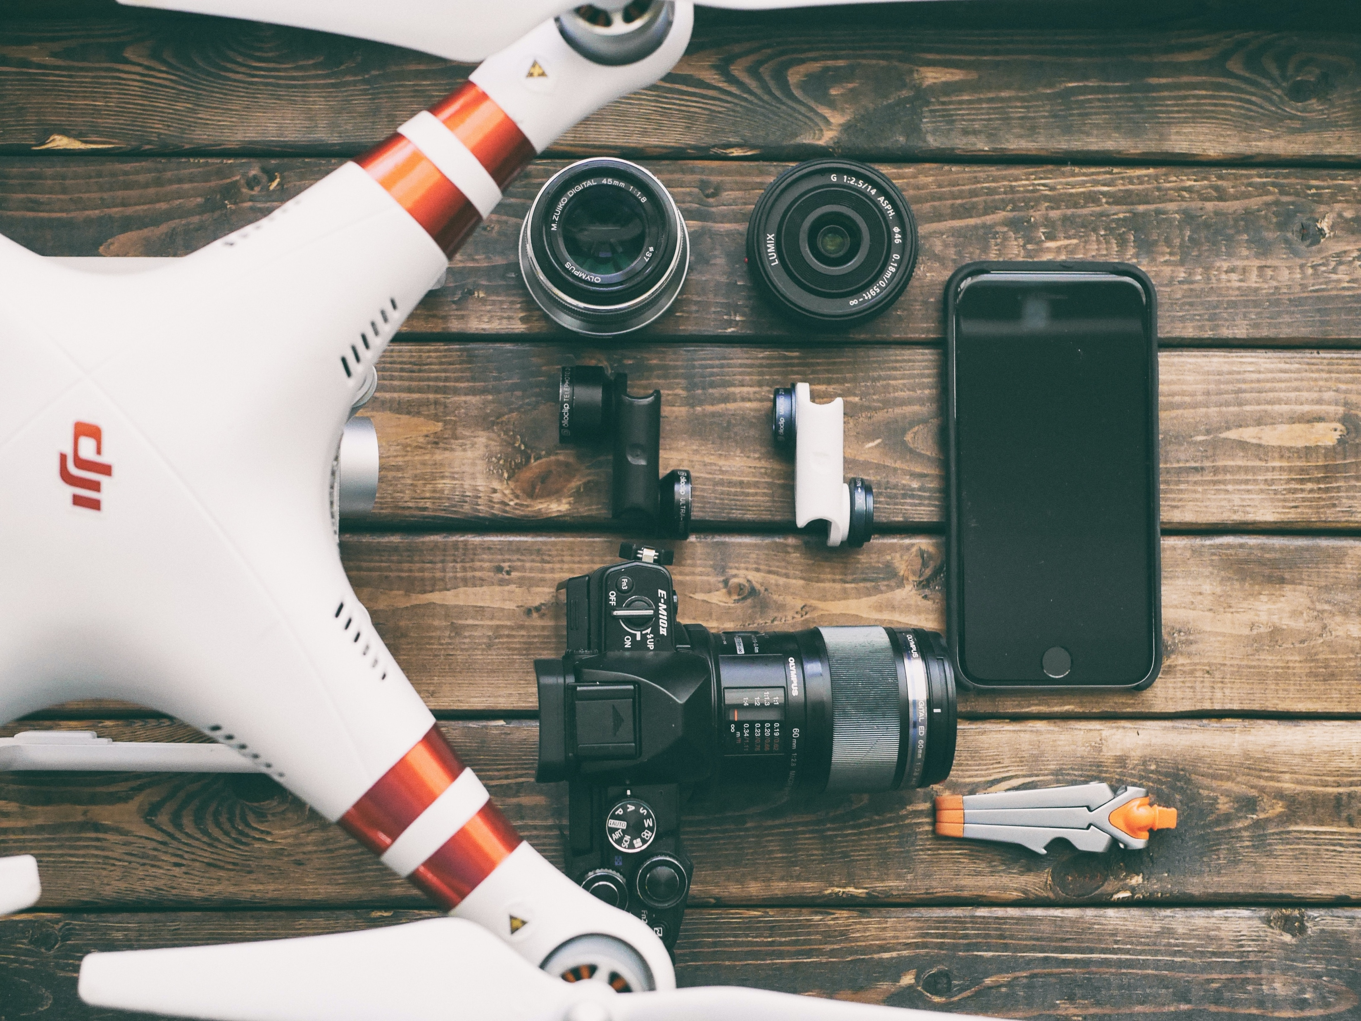

임정은 최민우 송경란

Slide 2
목차
프로젝트 소개
1
PROJECT
개발과정 및 분석설계
2
DEVELOPMENT PROCESS
기능 소개
3
FUNCTION
시연
4
PLAY
소감
5
FINISH

Slide 3
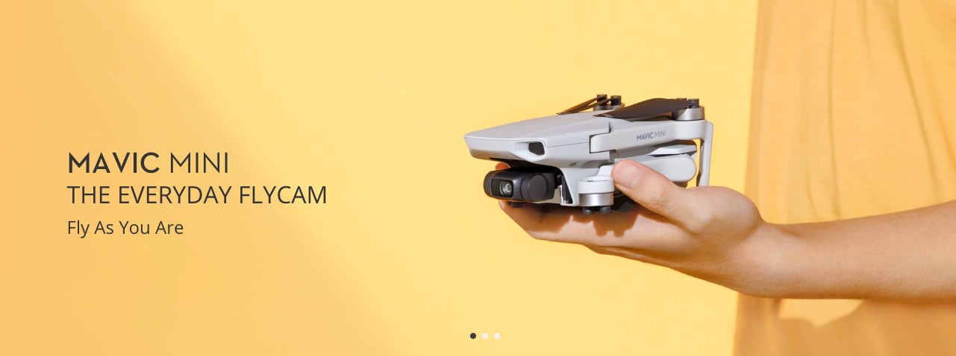
Part 1
프로젝트 소개

Slide 4
“ ”
WE CREATE AWESOME LIFE :D
Enjoy Your Life!
com.bit.project
String DIFE = new DIFE(Drone Life);
상상 속 장면들이 더이상 미래가 아닌 현실이 되는 시대,
오직 나만을 위한 대여 및 파일럿 서비스를 통합한 플랫폼 DIFE에서
혁신적인 드론의 세계를 쉽고 빠르게 경험해보세요.
자격증을 보유한 전문 파일럿 인프라 구축에도 탁월합니다.
간편하게 포트폴리오 등록 하나로 고객을 확보해보세요.
당신의 과거와 미래를 함께 합니다.
// Welcome to the world of sdrones

Slide 5

Part 2
개발과정 및 분석설계

Slide 6




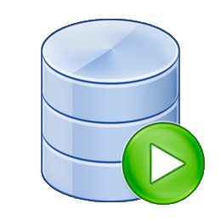











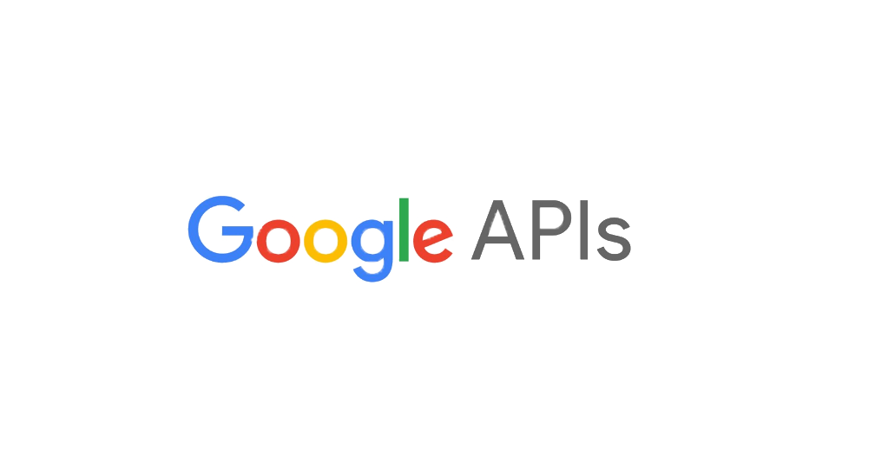




개발 도구(development tools)

Slide 7
개발 순서
프로젝트
주제 선정
기획 &
DB 설계
시스템 설계
&
화면 구상
주제 탐색 및 선정
자료 수집
기초 화면 구상
ER다이어그램 설계
테이블 설계
업무 분담
코딩 규칙
JAVA를 이용한 화면 구현

Slide 8
기초 화면 구현
기능 구현
최종 정리
HTML/CSS를 이용한
페이지 구현
각 페이지 기능 구현
DB 및 자료 정리
최종 테스트

Slide 9
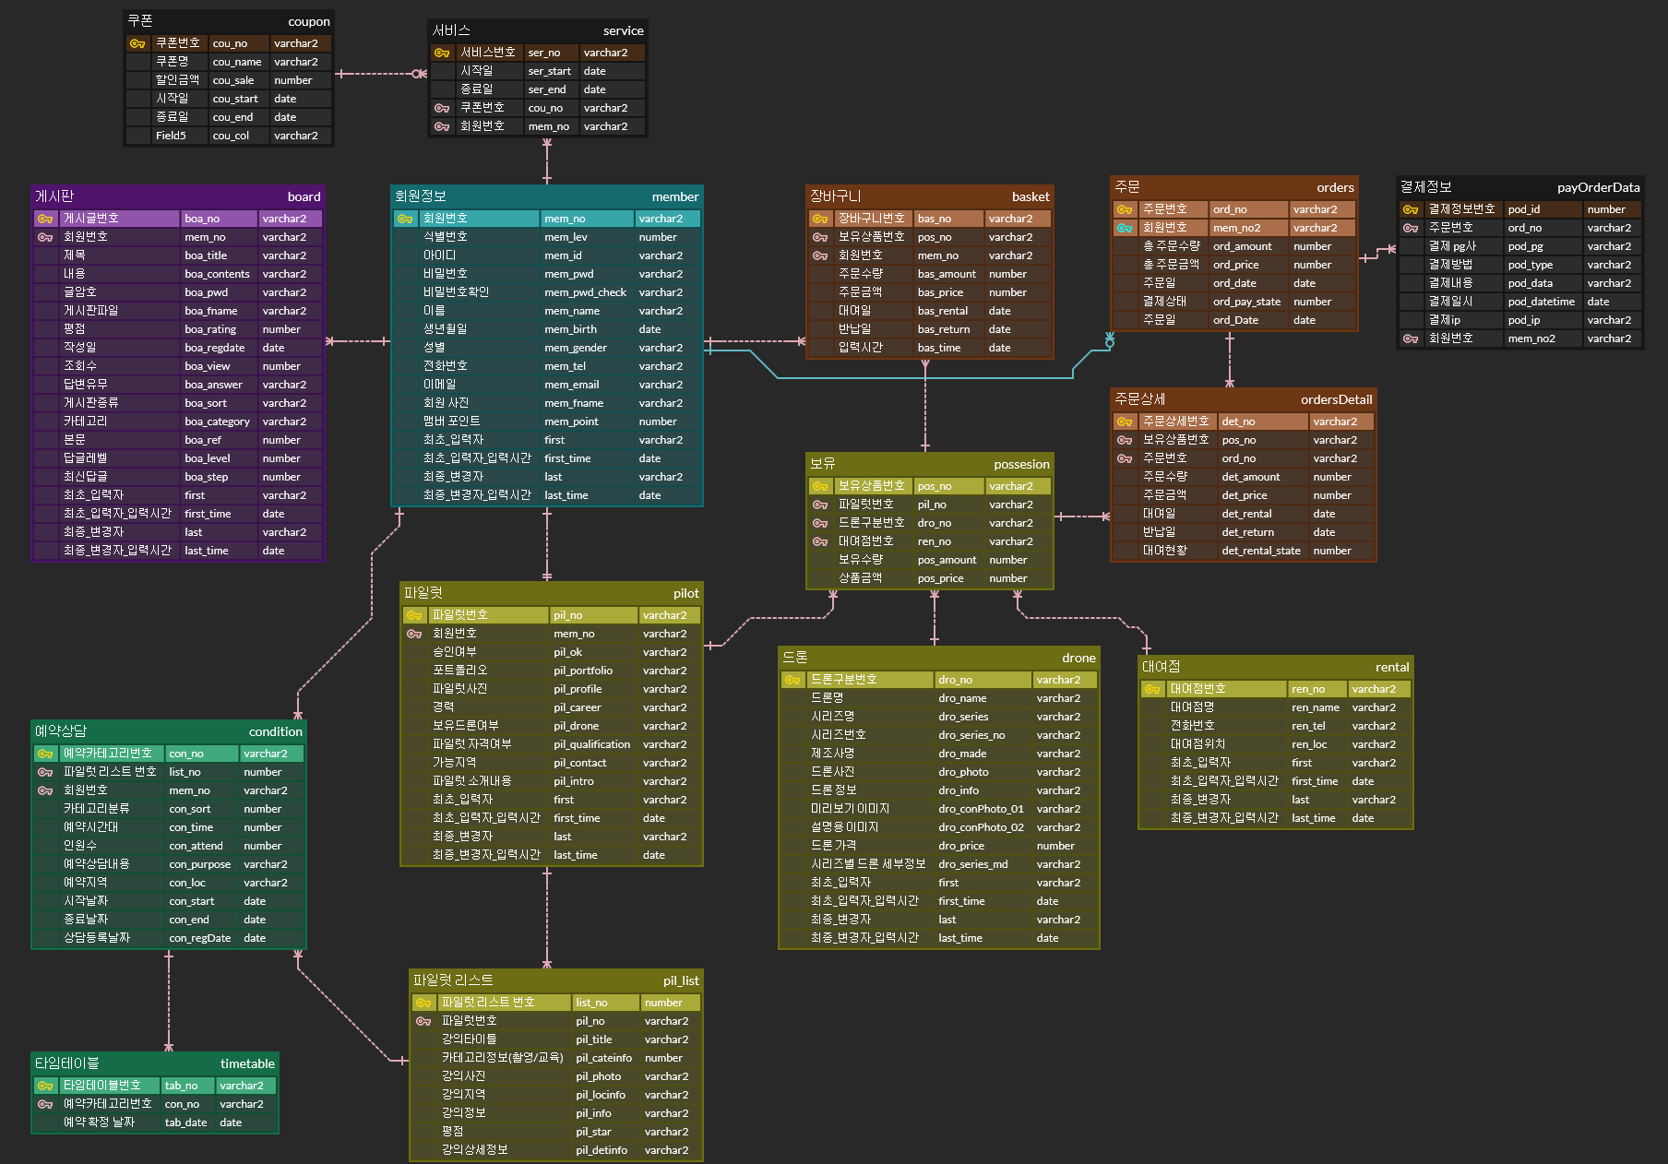
DIFE ERD
(Entity-Relationship Diagram)

Slide 10

Part 3
기능 소개

Slide 11



기능 구현
회원가입 및 로그인
ID/PW 찾기
SNS 정보 활용
회원 커뮤니티
고객센터 지원
드론 목록 및 상세
챗봇형식 가격비교
날짜별 대여 및 구매
지역별 드론 비행정보
파일럿 목록 및 상세
1:1 상담신청 및 예약
파일럿교육 강의정보

Slide 12

Part 4
시연

Slide 13

#DIFE_시연

Slide 14

Part 5
소감

Slide 15

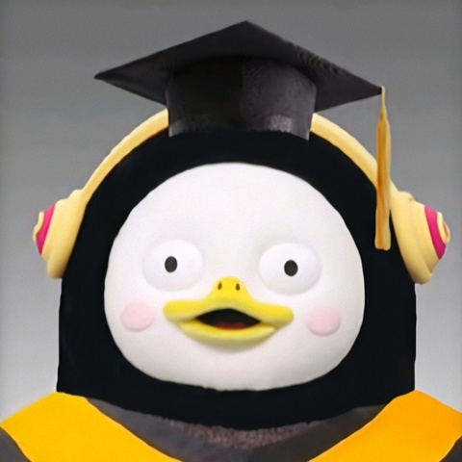
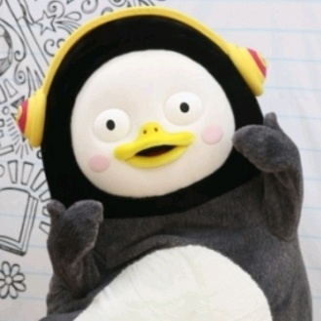
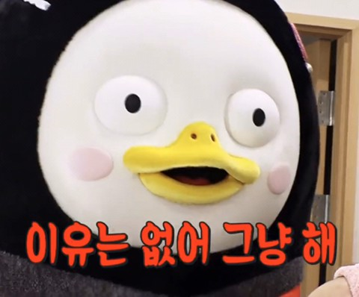
“
프로그래밍 세계에 한발 다가서며
평소 이용하던 수많은 웹 페이지들의 구조를 이해하게 되면서 보이는 것보다 훨씬 복잡하다는 것을 느낄 수 있었습니다. 특히 프로그래밍을 하다 보면 오류가 발생하지 않을 수 없는데 직접 프로젝트를 진행하면서 해결하기 위해 노력했던 과정들이 헛되지 않았다는 것을 알 수 있었습니다.
6개월의 길고도 짧은 배움을 마치며 동료들과 함께 새로운 길을 열어갈 수 있도록 기술과 사고를 확장시켜 늘 유연함을 잃지 않도록 하겠습니다. “임정은”
6개월 짧은 시간이지만 앞으로 어떻게 공부할지 길라잡이 역할과 프로젝트를 통해 개발의 재미 그리고 공부의 부족함을 느껴 많이 배웠습니다.
이 계기로 좀 더 열심히 공부를 해서 부족함을 채우겠습니다 !
“최민우”
감사합니다. 펭큐.
“송경란”

Slide 16
Thank You :D

